Slide 1
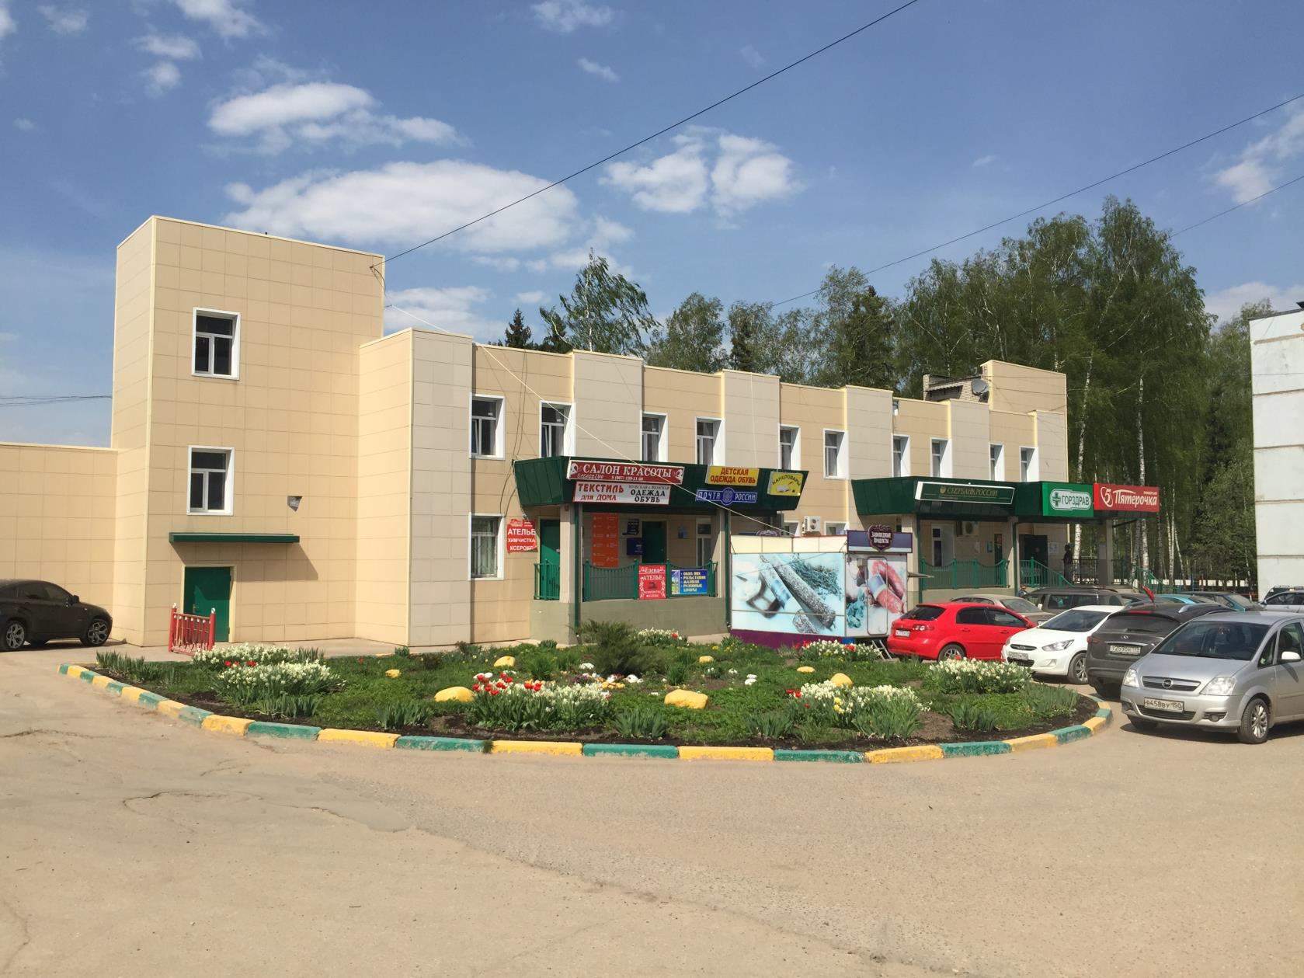
ТЦ НЕКРАСОВСКИЙ ПРЕЗЕНТАЦИЯ

Slide 2
Местоположение МО, Дмитровский район, пос. Некрасовский, мкр. Строителей д.11, ж.д. станция Трудовая

Slide 3
Описание
Объект находится в 24 км. от МКАД по Дмитровскому ш., в центре жилого микрорайона со школой, детским садом, домом культуры, которые обслуживают все ближайшие населенные пункты, а также «Промышленный комбинат министерства обороны РФ». На 1 этаже нашего торгового центра расположены единственные для ближайших населенных пунктов отделения почты России и Сбербанка. ТЦ является единственным Объектом инфраструктуры в посёлке! В настоящий момент заканчивается строительство двух новых микрорайонов (58 000 м2 –1 300 квартир и 120 000 м2 –3 000 квартир, жилье для военных от Министерства Обороны) и ледовой арены. Сейчас в шаговой доступности от ТЦ постоянно проживает 10 000 человек, ближайшие деревни, коттеджные поселки 5 000 человек. Новое строительство добавит к населению посёлка порядка 8 000 -10 000 человек.

Slide 4
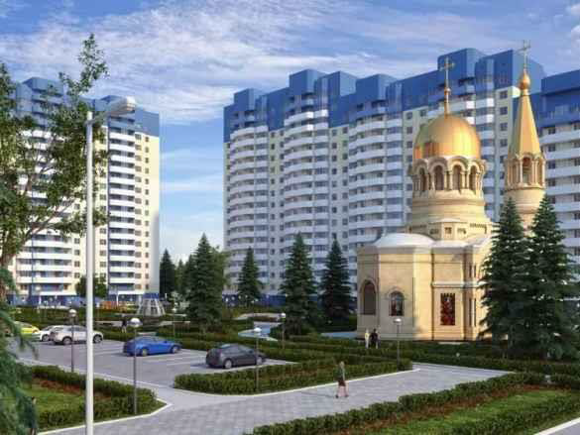
Новый микрорайон

Slide 5
1 этаж (заполняемость 100%)

Slide 6
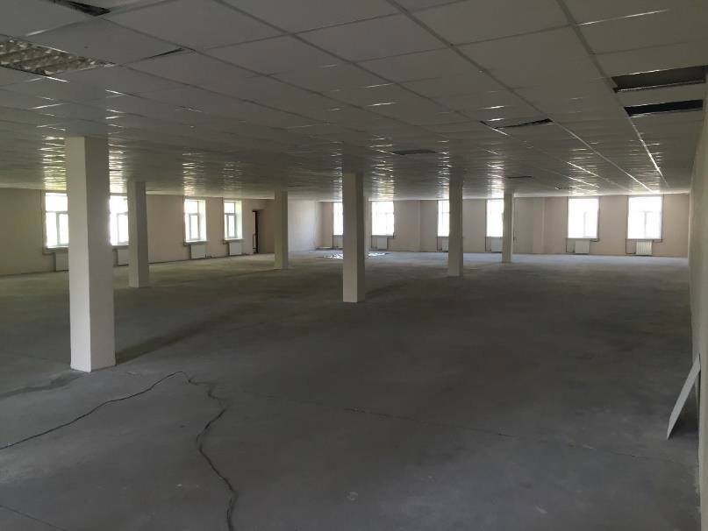
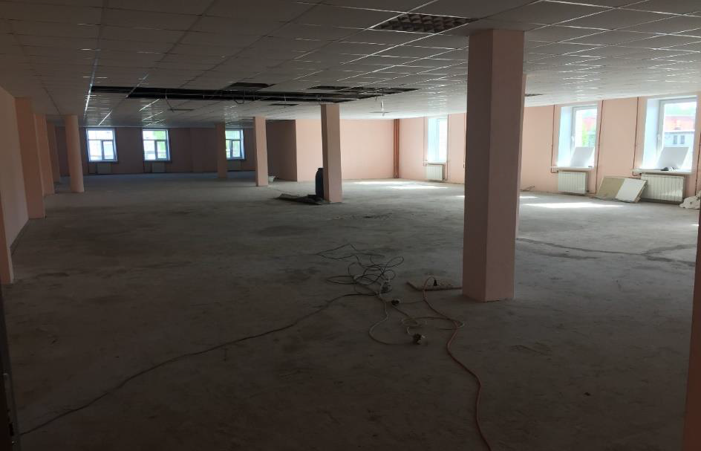
Предложение по аренде 2 этажа: Общая площадь –900 кв.м Возможные блоки –300 кв.м+ 600 кв.м Ставка аренды –600руб. кв.м/мес (вкл. НДС и эксплуатацию)

